Slide 1
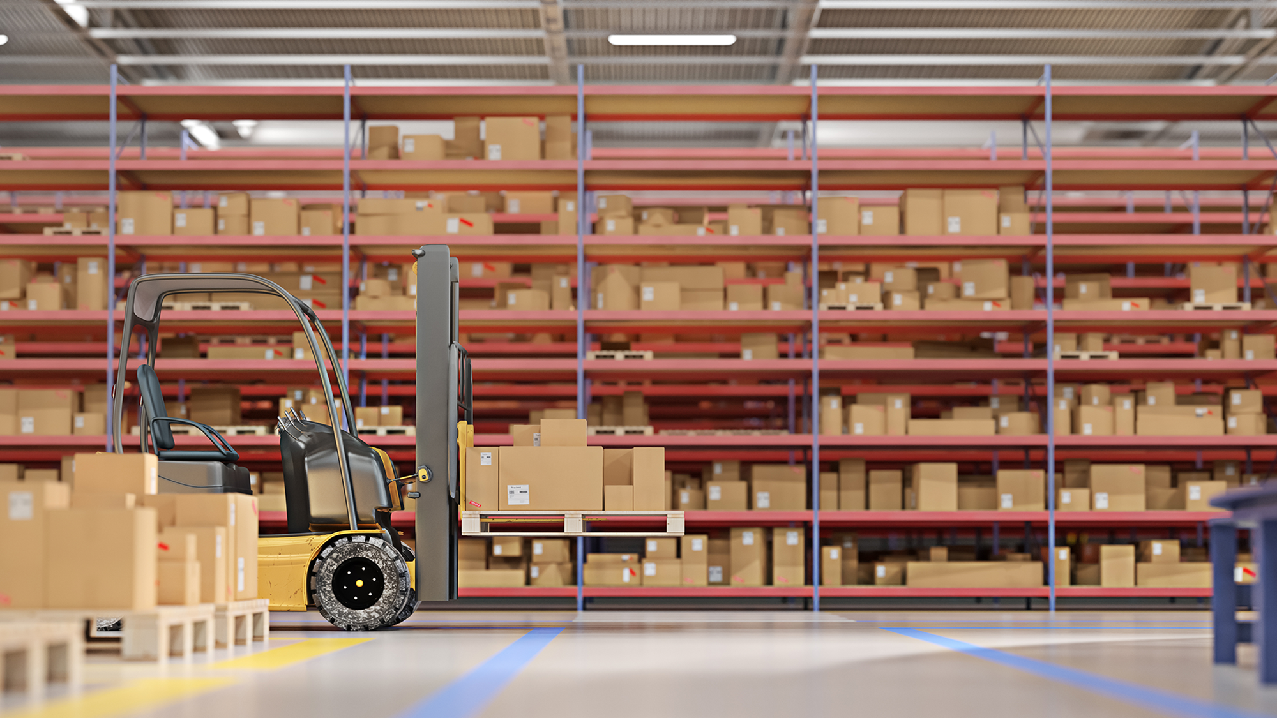
《电子商务物流管理》
项目一 电子商务与物流管理

Slide 2
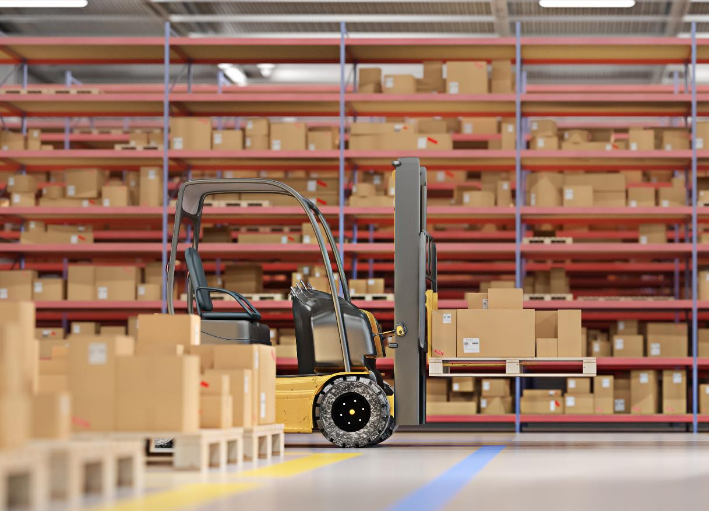
项目一 电子商务与物流管理
导语
电子商务与物流的关系
如果把电子商务比作一棵树，那么网络营销和销售就是这棵树的树干和树冠，而物流则是这棵树的根。树要想长得高，树冠要想茂盛，关键是看根扎得有多深，根系有多发达。

Slide 3
项目内容
学习目标是了解物流基本活动和电子商务模式，理解电子商务与物流管理的基本概念和内容，熟悉电商企业物流活动和物流作业流程，具备物流对比分析能力、物流作业流程识别能力、物流平台分析能力
01
知识准备
02
工作任务
03
实践应用
04
任务拓展

Slide 4
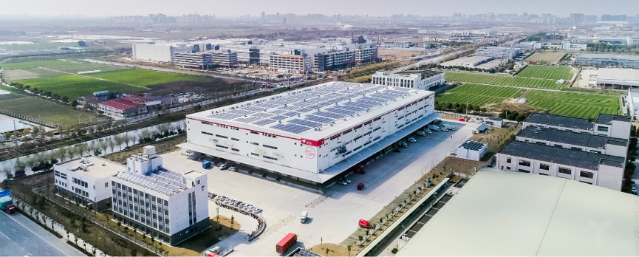
项目导入 亚洲一号
图1-1 “亚洲一号”智能物流园区

Slide 5

思考
京东建设亚洲一号的目的是什么？
亚洲一号在全国是如何布局的？
亚洲一号应用了哪些高科技？

Slide 6
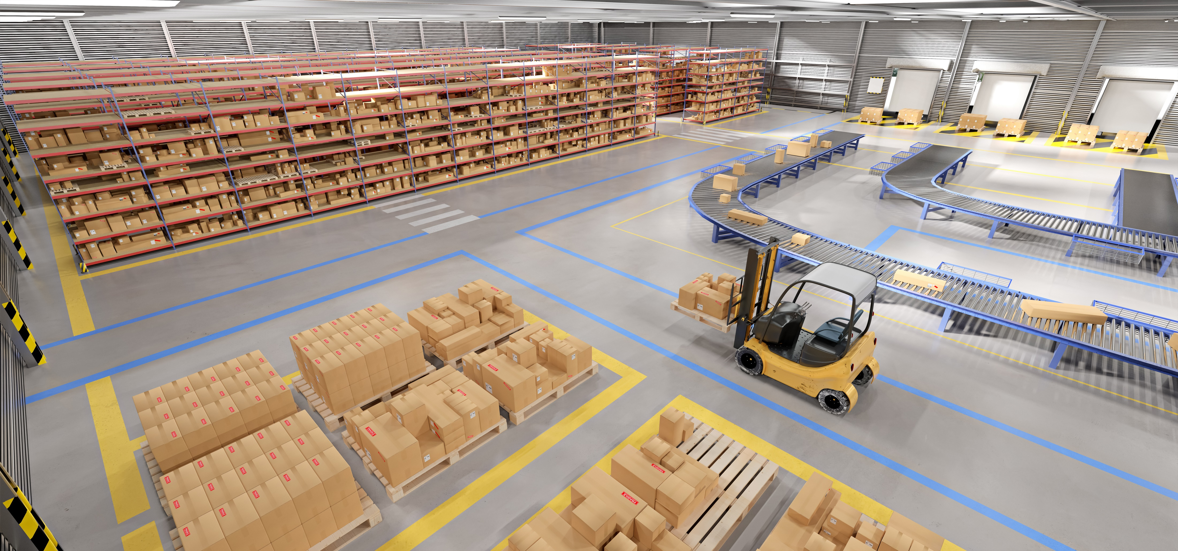
01
知识准备
电子商务概念与模式、物流与电子商务关系、物流管理概念与7R理论

Slide 7
电子商务概念
狭义的电子商务（E-Commerce）
  是指利用互联网进行的商务交易
广义的电子商务（E-Business）
  是指基于互联网等计算机网络之上的、在企业业务流程上用于执行与支持价值链增值的一切活动，包括市场、销售、采购、供应链管理等各类环节

Slide 8
电子商务业务模式
M2C模式（Manufacturers to Consumer，生产厂家对消费者）
M2B模式（Manufacturers to Business，生产商直接面对经销商）
B2C模式 （Business to Consumer，企业对消费者）
B2B模式 （Business to Business，企业对企业）
G2B模式 （Government to Business，政府对企业）
C2C模式 （Customer to Customer，消费者对消费者）
C2B模式 （Customer to Business，消费者对企业）
C2G模式 （Consumer to Government，消费者对政府机构）
O2O模式 （Online To Offline，线上到线下）

Slide 9

基于大数据的电子商务模式
按需定制模式
线上线下深度融合模式
互联网金融模式
在线供应链金融模式
图源：搜狐网

Slide 10
物流的概念
国家标准GB/T18354—2006的规定
  物流是指物品从供应地向接收地的实体流动过程，即根据实际需要，将运输、储存、装卸搬运、包装、流通加工、配送、信息处理等基本功能实施有机结合
欧洲物流协会
  物流是在一个系统内对人员或商品的运输﹑安排及与此相关的支持活动的计划﹑执行与控制，以达到特定的目的
美国物流管理协会
  为满足顾客需要对商品、服务及相关信息从产生地到消费地高效、低成本流动和存储而进行的规划、实施与控制
日本后勤系统协会
  后勤”是一种对于原材料﹑半成品和成品的有效率流动进行规划﹑实施和管理的思路，它同时协调供应﹑生产和销售各部门的个别利益，最终达到满足客户需求的目的。换言之，“后勤”意味着按要求的数量以最低的成本送达要求的地点，以满足客户的需要作为基本目标

Slide 11
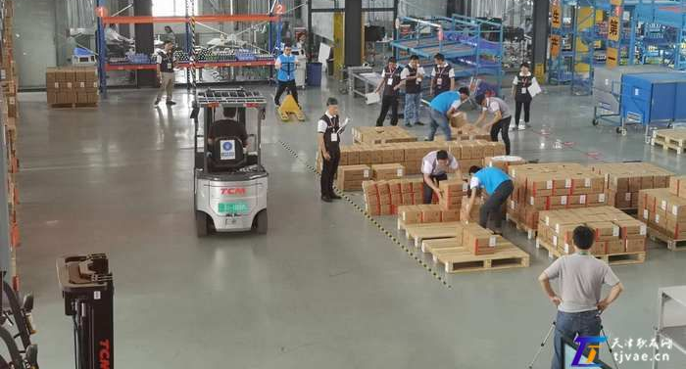
物流的概念
基本物流活动
  包装活动
  装卸搬运活动
  储存
  运输
  流通加工
  配送
  信息处理
图源：天津职成网

Slide 12
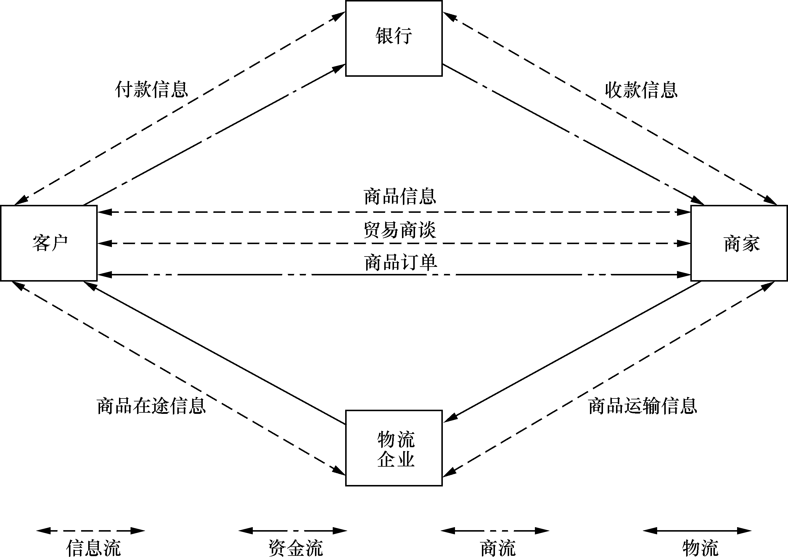
物流是实施电子商务的重要环节

Slide 13
电子商务对物流的影响
电子商务改变传统物流观念
电子商务改变物流的运作方式
电子商务改变物流企业的经营
电子商务促进物流设施改善和物流水平提高

Slide 14
物流管理概念
物流管理概念
  根据国家标准《物流术语》，物流管理（Logistics Management）是指为了以合适的物流成本达到用户满意的服务水平，对正向及反向的物流活动过程及相关信息进行的计划、组织、协调与控制

Slide 15
7R理论
物流管理7R理论
  现代物流管理7R理论认为物流是将恰当的质量(Right Quality)，恰当的数量(Right Quantity)，恰当的价格(Right Price)的恰当的商品(Right Commodity)，在恰当的时间(Right Time)，送达恰当的场所(Right Place)的恰当的顾客(Right Customers)手中

Slide 16
02
工作任务
大数据背景下物流模式对比分析、B2C电商企业物流作业流程的识别

Slide 17
工作任务一 大数据背景下物流模式对比分析
工作任务要求
  先分析京东物流模式与菜鸟物流模式的特点、异同及优劣势，然后分析京东和阿里在物流系统建设中如何使用大数据，再就两种模式未来发展谈谈个人看法或观点，并提供佐证的依据

Slide 18
工作任务二 B2C电商企业物流作业流程的识别
工作任务要求
  仔细查看B2C电商企业物流作业流程图，识别主要物流作业环节，深入了解每个作业环节的具体活动内容，然后在B2C电商企业物流作业流程图上标明作业步骤的次序,并描述其物流作业流程。

Slide 19
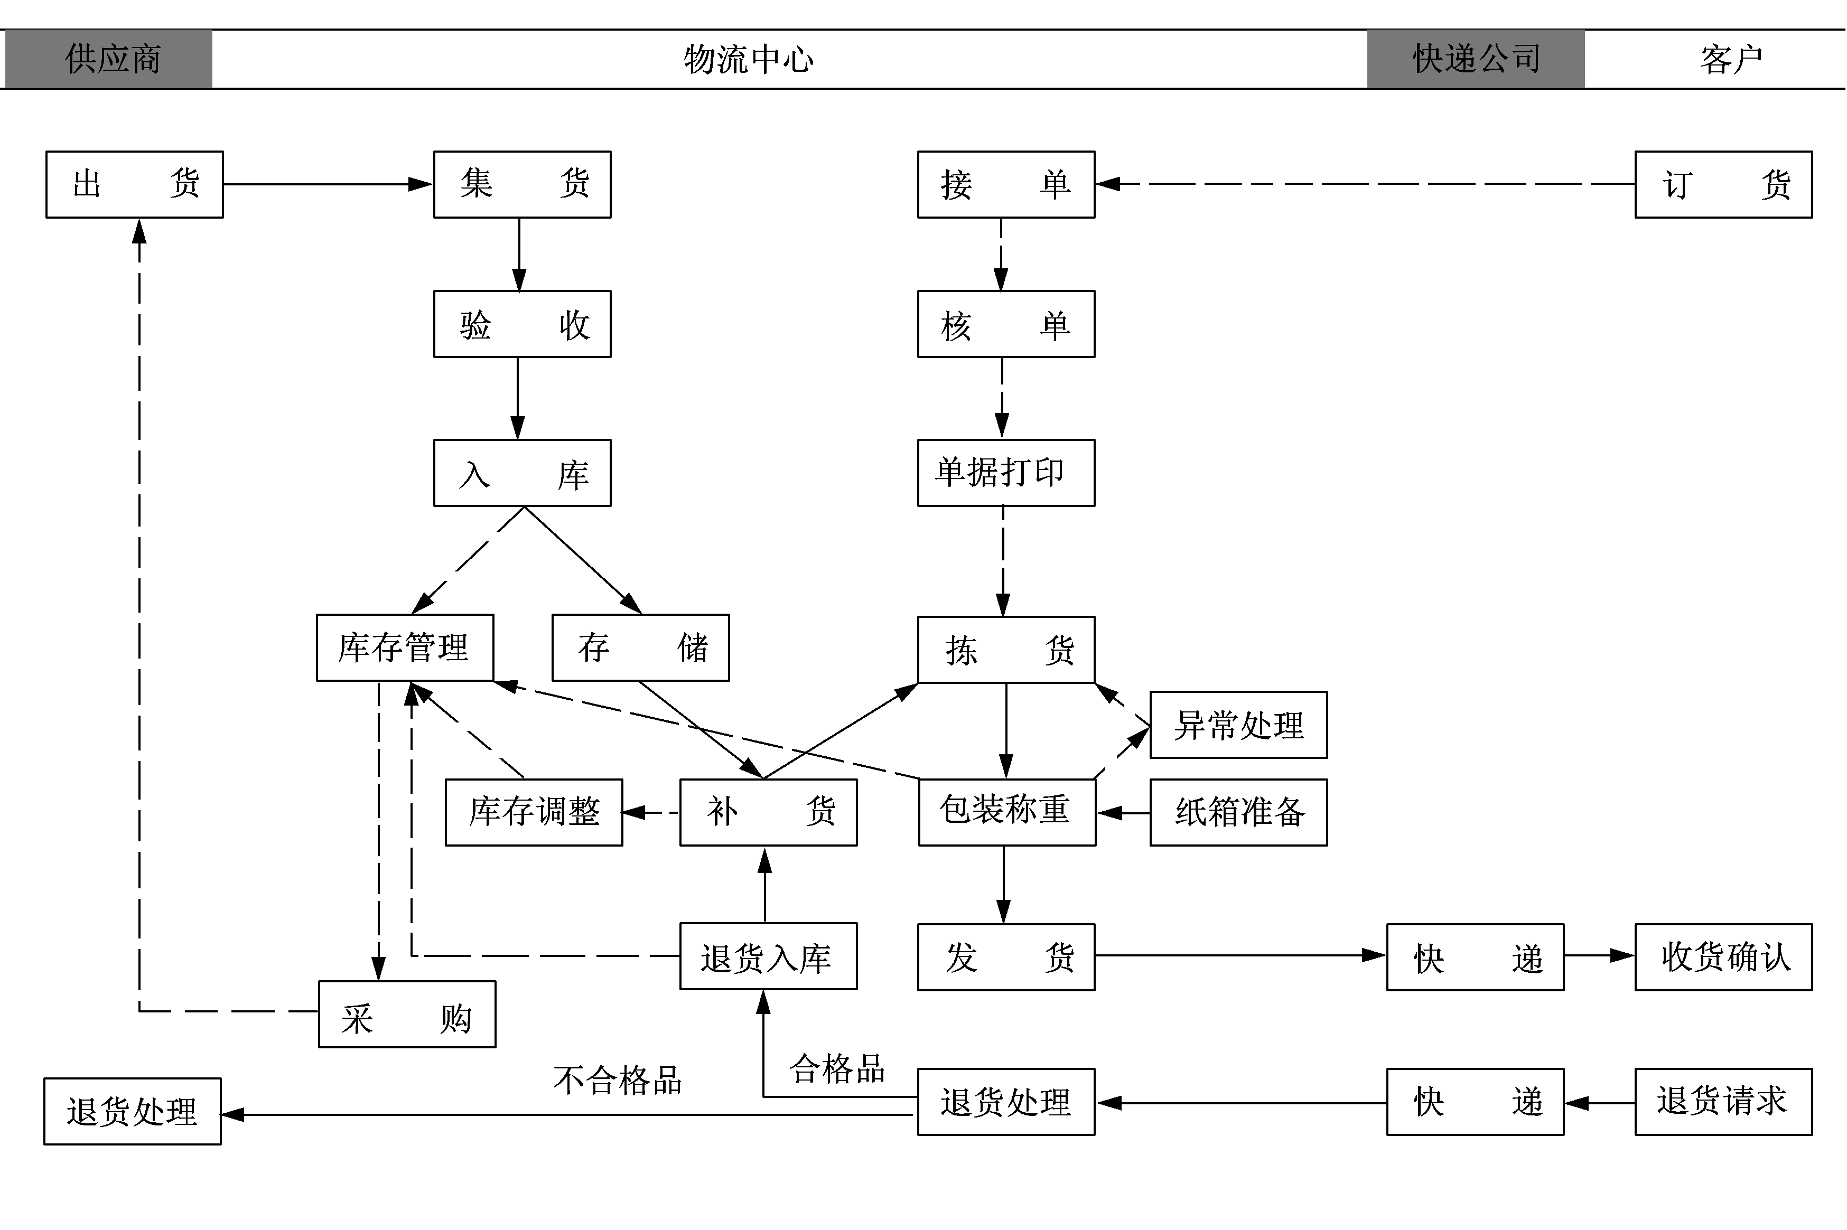
工作任务二 B2C电商企业物流作业流程的识别
图1-4 B2C电商企业的物流作业流程

Slide 20
03
实践应用
戴尔公司的物流活动过程分析 亚马逊公司的物流管理策略分析

Slide 21
实践应用一 戴尔公司的物流活动过程分析
实践内容
  登录网上计算机直销企业戴尔公司的网站，了解戴尔公司的网络直销模式，分析直销型电商企业物流活动的过程（包含五个阶段）
应用步骤
  登录戴尔公司网站
  了解戴尔公司的网络直销模式
  分析戴尔公司的物流活动过程
  按照物流活动的五个阶段绘制戴尔公司的物流活动过程

Slide 22
实践应用一 戴尔公司的物流活动过程分析
网络直销模式是指简化、消灭中间商，通过网络直接向消费者销售产品，以降低流通成本来满足消费者利益最大化的需求，如图1-5所示。
图1-5 直销型电子商务

Slide 23
实践应用一 戴尔公司的物流活动过程分析
戴尔公司的电子商务物流活动过程分为以下五个阶段
供应物流
  内部物流
  销售物流
  回收物流
  废弃物物流

Slide 24
实践应用二 亚马逊公司的物流管理策略分析
实践内容
  分析亚马逊公司的物流管理策略，讨论物流管理对于电子商务公司的重要性。
应用步骤
  分析亚马逊公司零库存物流管理策略的优缺点；
  分析亚马逊公司在发展的不同阶段采取的不同物流管理策略；
  分组讨论亚马逊公司物流管理的特点及其重要性。

Slide 25
04
任务拓展
分析顺丰数据灯塔 京东物流云平台分析

Slide 26
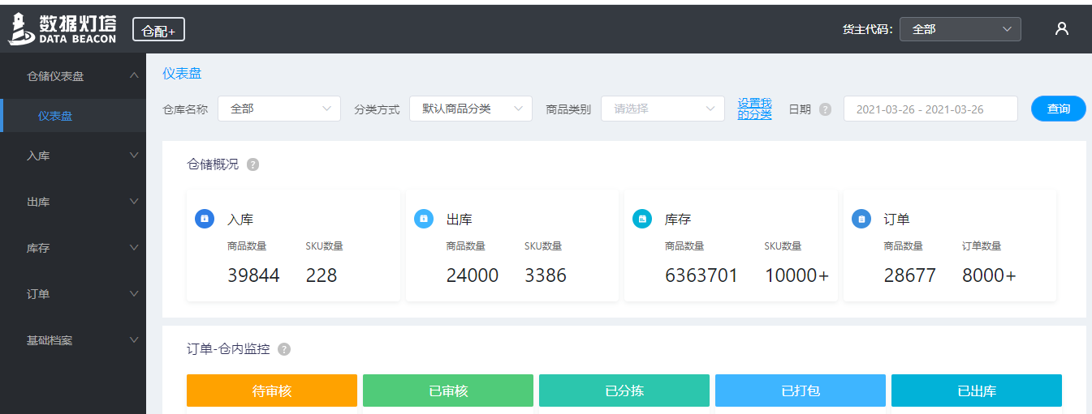
任务拓展一 分析顺丰数据灯塔
任务背景
  物流行业第一款大数据产品——顺丰数据灯塔，充分运用大数据计算与分析技术，聚焦智慧物流和智慧商业，为客户提供物流仓储、市场开发、精准营销、电商运营管理等方面的决策支持，助力客户优化物流和拓展生意
图1-7 顺丰数据灯塔

Slide 27
任务拓展一 分析顺丰数据灯塔
任务内容
  访问顺丰数据灯塔网站(https://dengta.sf-express.com)，了解数据灯塔提供的产品和解决方案，包括灯塔快递+、灯塔仓配+、供应链云服务、行业解决方案等，分析数据灯塔仓配+和快递+创建的物流管理新模式，并撰写《顺丰数据灯塔分析报告》

Slide 28
任务拓展一 分析顺丰数据灯塔
任务要求
  本任务是一个自主学习型任务，要求学生一边学习一边自主完成，两个同学一组，时间为三天。撰写的《顺丰数据灯塔分析报告》的字数应在1 000字以上，要求格式规范，图文并茂，条理清晰，数据准确、分析到位

Slide 29
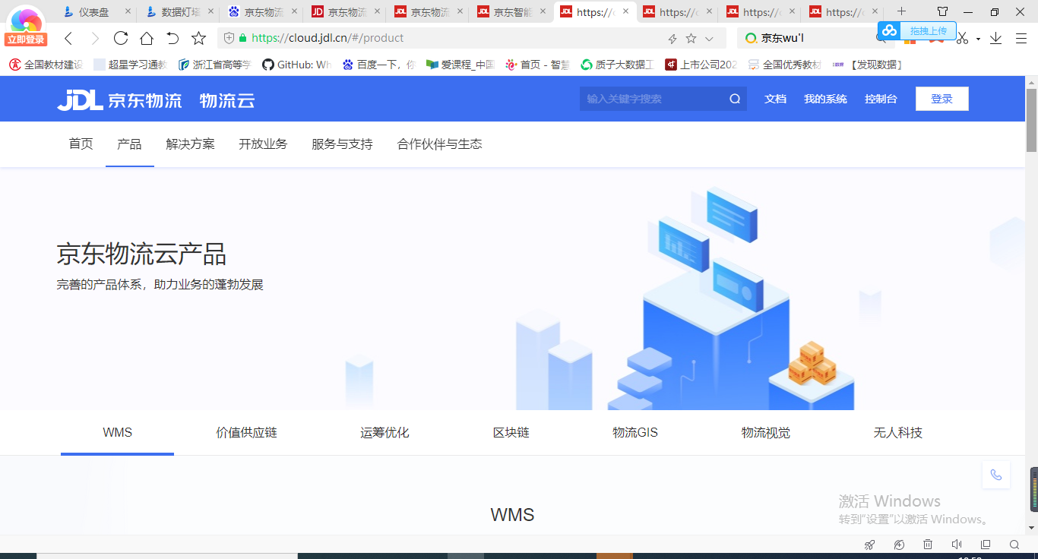
任务拓展二 京东物流云平台分析
任务背景
  京东物流云平台（https://cloud.jdl.cn）行业解决方案涵盖家电、服饰、消费品、家居、3C、生鲜六大领域，提供的产品包括WMS、供应链服务、业务优化、区块链、GIS服务、物流视觉服务、无人科技服务等，如图1-8所示。
图1-8 京东物流云产品

Slide 30
任务拓展二 京东物流云平台分析
任务内容
  通过京东物流云平台，获悉当前京东物流云上提供的服务，选择其中一项云服务与传统服务做对比分析，分析内容包括服务的内容，服务的方式、服务的价格或成本、服务的效率，优势和劣势等，再根据分析结果撰写《京东物流云平台XXX服务对比分析报告》。

Slide 31
任务拓展二 京东物流云平台分析
任务要求
  本任务是一个独立任务，要求学生边学习边自主完成，时间为三天。《京东物流云平台XXX服务对比分析报告》的字数应在1 000字以上，要求格式规范，图文并茂，条理清晰，数据准确，分析到位。

Slide 32
欢迎指导

